Slide 1

Builder
Padrões de Projetos Alunos: Pedro Sérgio, Arthur Renato e Marcos Felipe
ThePhoto de PhotoAuthor está licenciada sob CCYYSA.

Slide 2

01
Introdução ao Builder

Slide 3

Introdução
O padrão Builder facilita a criação de objetos complexos, proporcionando uma interface clara e flexível para a sua construção.

Slide 4
Definição do padrão Builder
O padrão Builder é um padrão de design que separa a construção de um objeto complexo da sua representação. Este padrão permite que o mesmo processo de construção possa criar diferentes representações de um objeto, facilitando a criação de instâncias com várias configurações.

Slide 5
Quando utilizar o Builder
O padrão Builder é ideal quando a criação de um objeto envolve múltiplos parâmetros ou etapas. Ele é utilizado para evitar construtores com muitos argumentos, sendo particularmente útil quando os objetos devem ser construídos em etapas bem definidas.

Slide 6

Implementações do padrão Builder
O padrão Builder pode ser implementado de duas maneiras: utilizando uma classe Builder separada ou como uma classe interna à classe que está sendo construída. Na primeira abordagem, cria-se uma classe responsável exclusivamente pela construção do objeto, enquanto na segunda, a lógica de construção é encapsulada dentro da própria classe do produto.

Slide 7

02
Vantagens e Desvantagens

Slide 8

Vantagens do padrão Builder
As principais vantagens do padrão Builder incluem baixo acoplamento, que separa a construção do objeto de sua representação, e flexibilidade, que permite criar diferentes variações do objeto utilizando o mesmo processo de construção. Além disso, o padrão melhora a legibilidade do código, evitando construtores com muitos parâmetros e permitindo a adição de novos passos de construção sem modificar o código existente.

Slide 9
Desvantagens do padrão Builder
Entre as desvantagens do padrão Builder, destaca-se o aumento da complexidade do código, especialmente para objetos simples. A necessidade de criar uma classe Builder separada pode introduzir um overhead adicional, dificultando a manutenção em certos casos. Portanto, é importante avaliar se este padrão é realmente necessário para a situação específica.

Slide 10
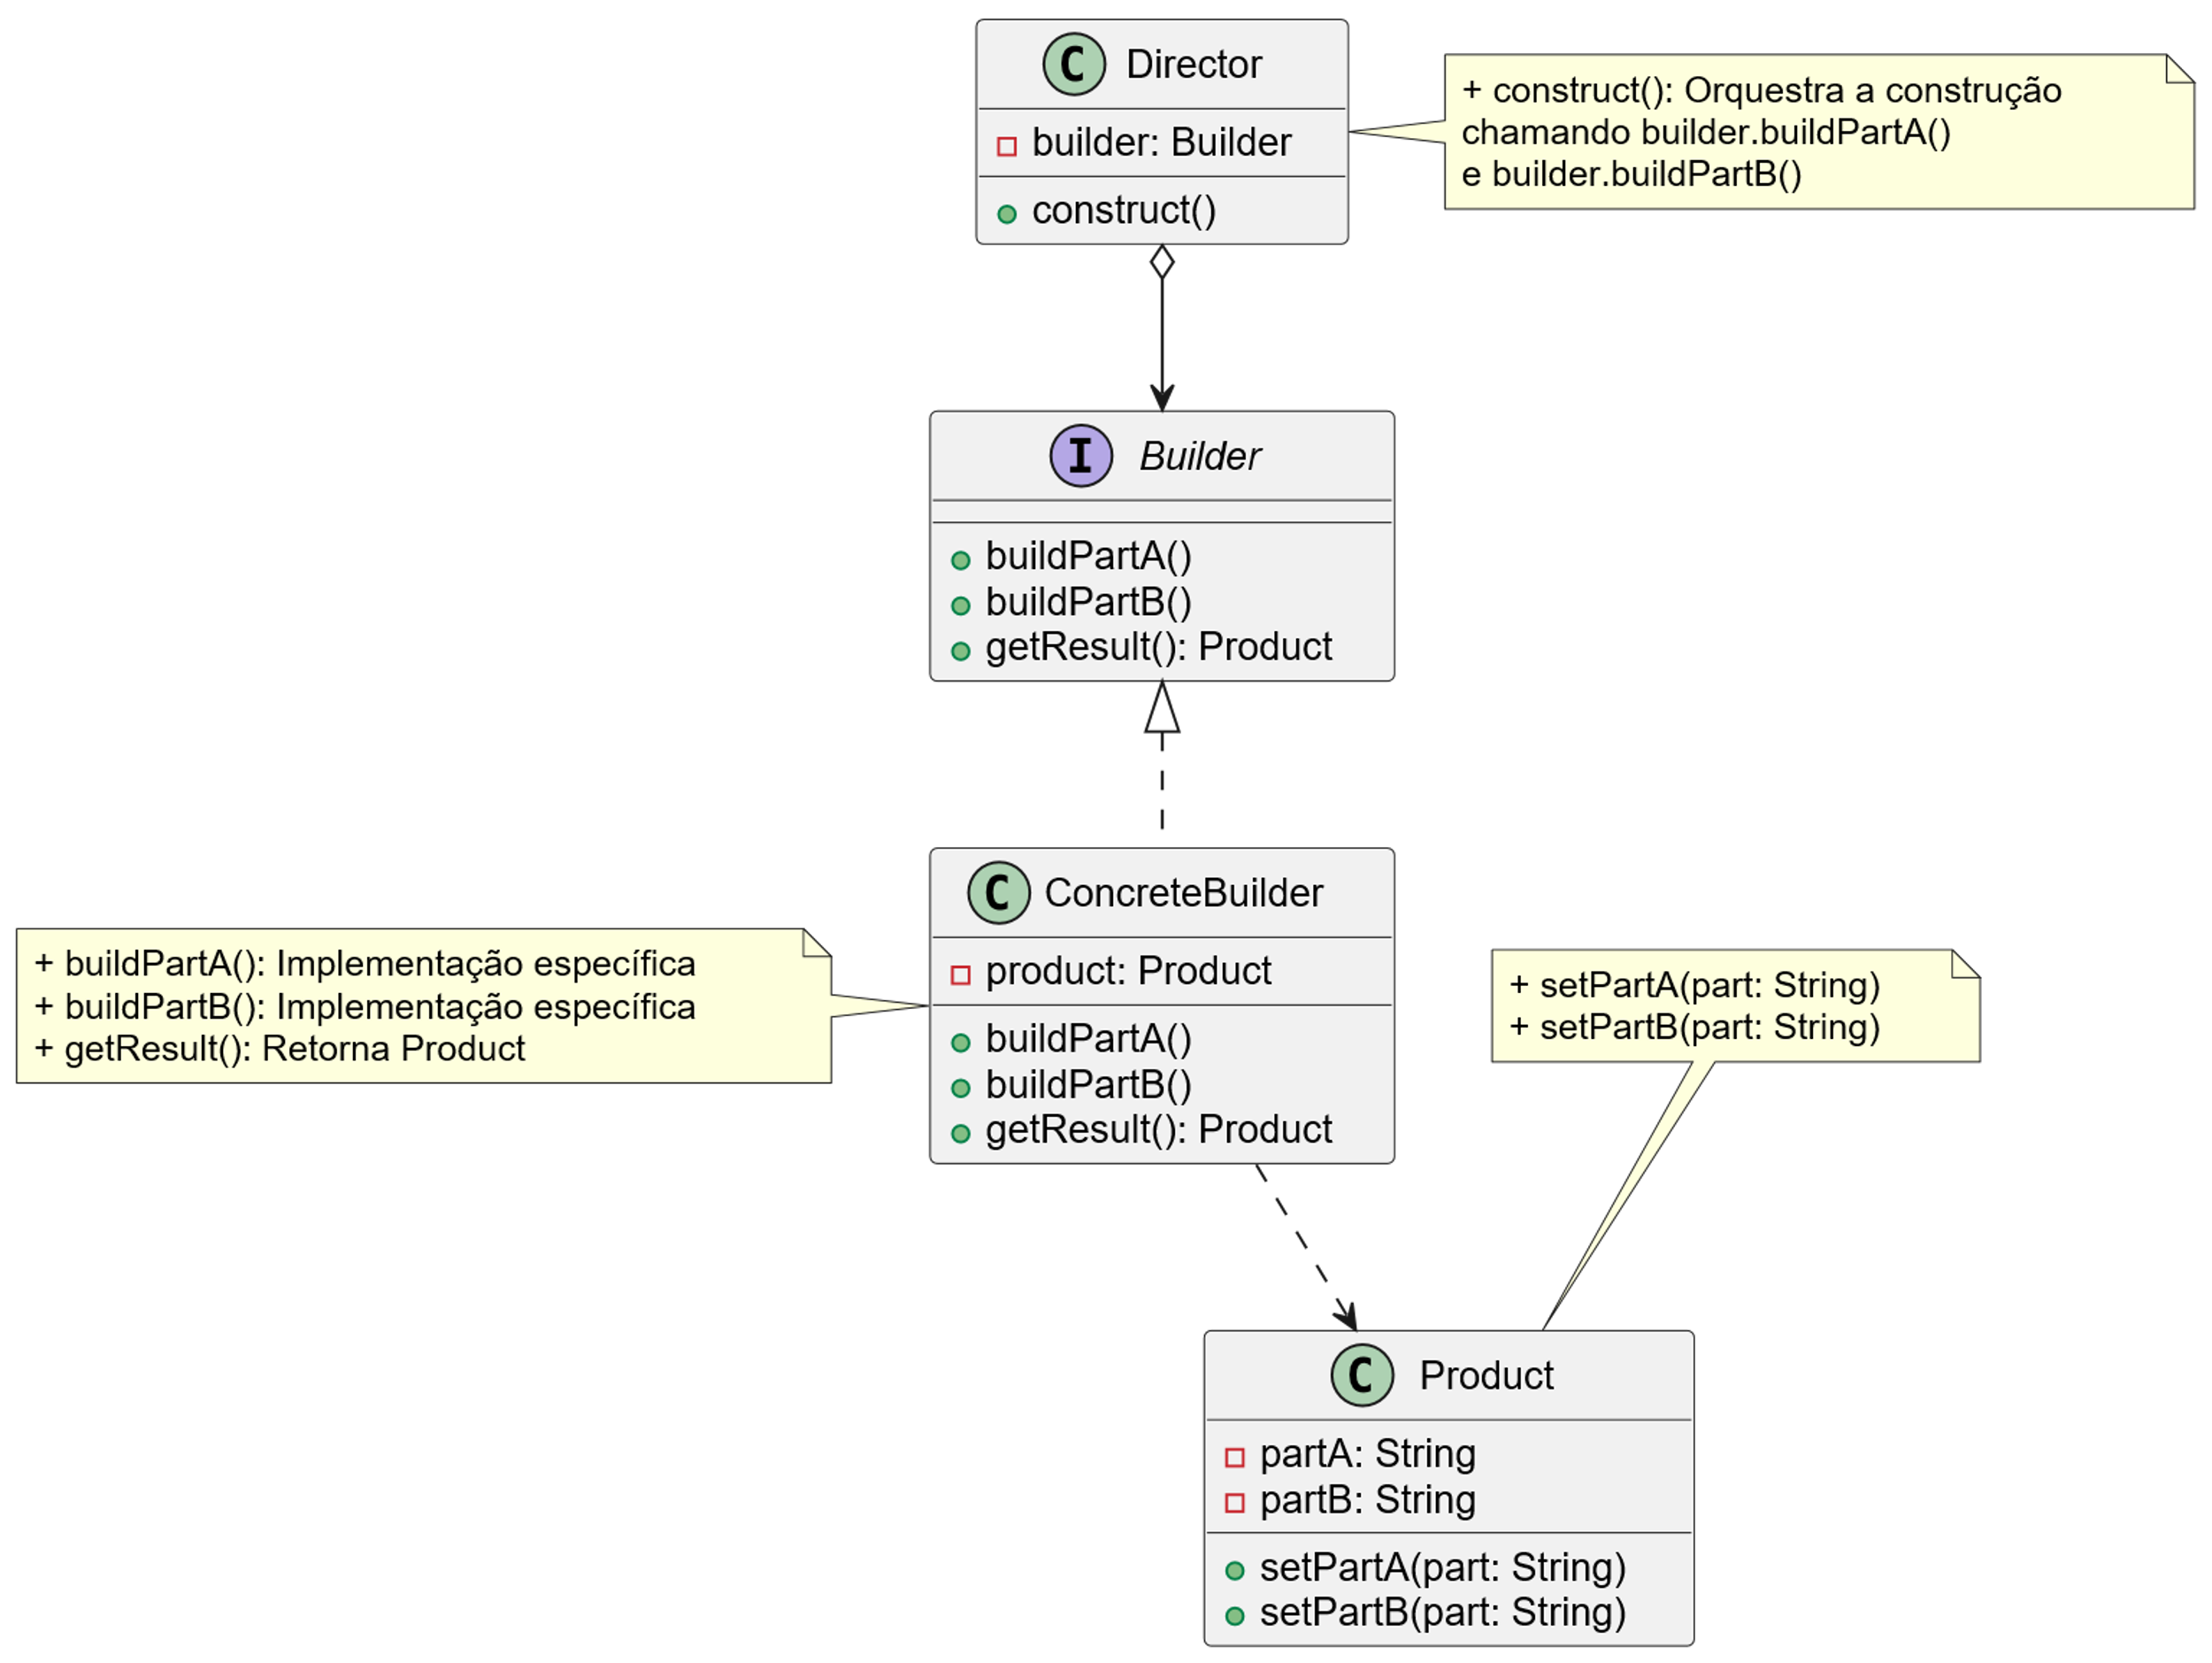
Uml explicativa do padrão Builder

Slide 11
Comparação com outros padrões de projeto
Comparado a outros padrões de projeto, como o Factory Method ou o Prototype, o Builder se destaca pela sua capacidade de construir objetos complexos de maneira flexível. Enquanto o Factory Method foca na criação de objetos sem expor a lógica de criação ao cliente, e o Prototype permite a clonagem de objetos, o Builder concentra-se na construção passo a passo, tornando a configuração de objetos complexos mais clara.

Slide 12

Conclusões
O padrão Builder provê uma abordagem eficaz para a criação de objetos complexos, promovendo a separação de responsabilidades e a flexibilidade na construção. Embora apresente algumas desvantagens, sua adoção em contextos adequados pode resultar em um código mais limpo e gerenciável.

